Slide 2
第四单元 100以内数的认识
第4课时 谁的红果多

Slide 3
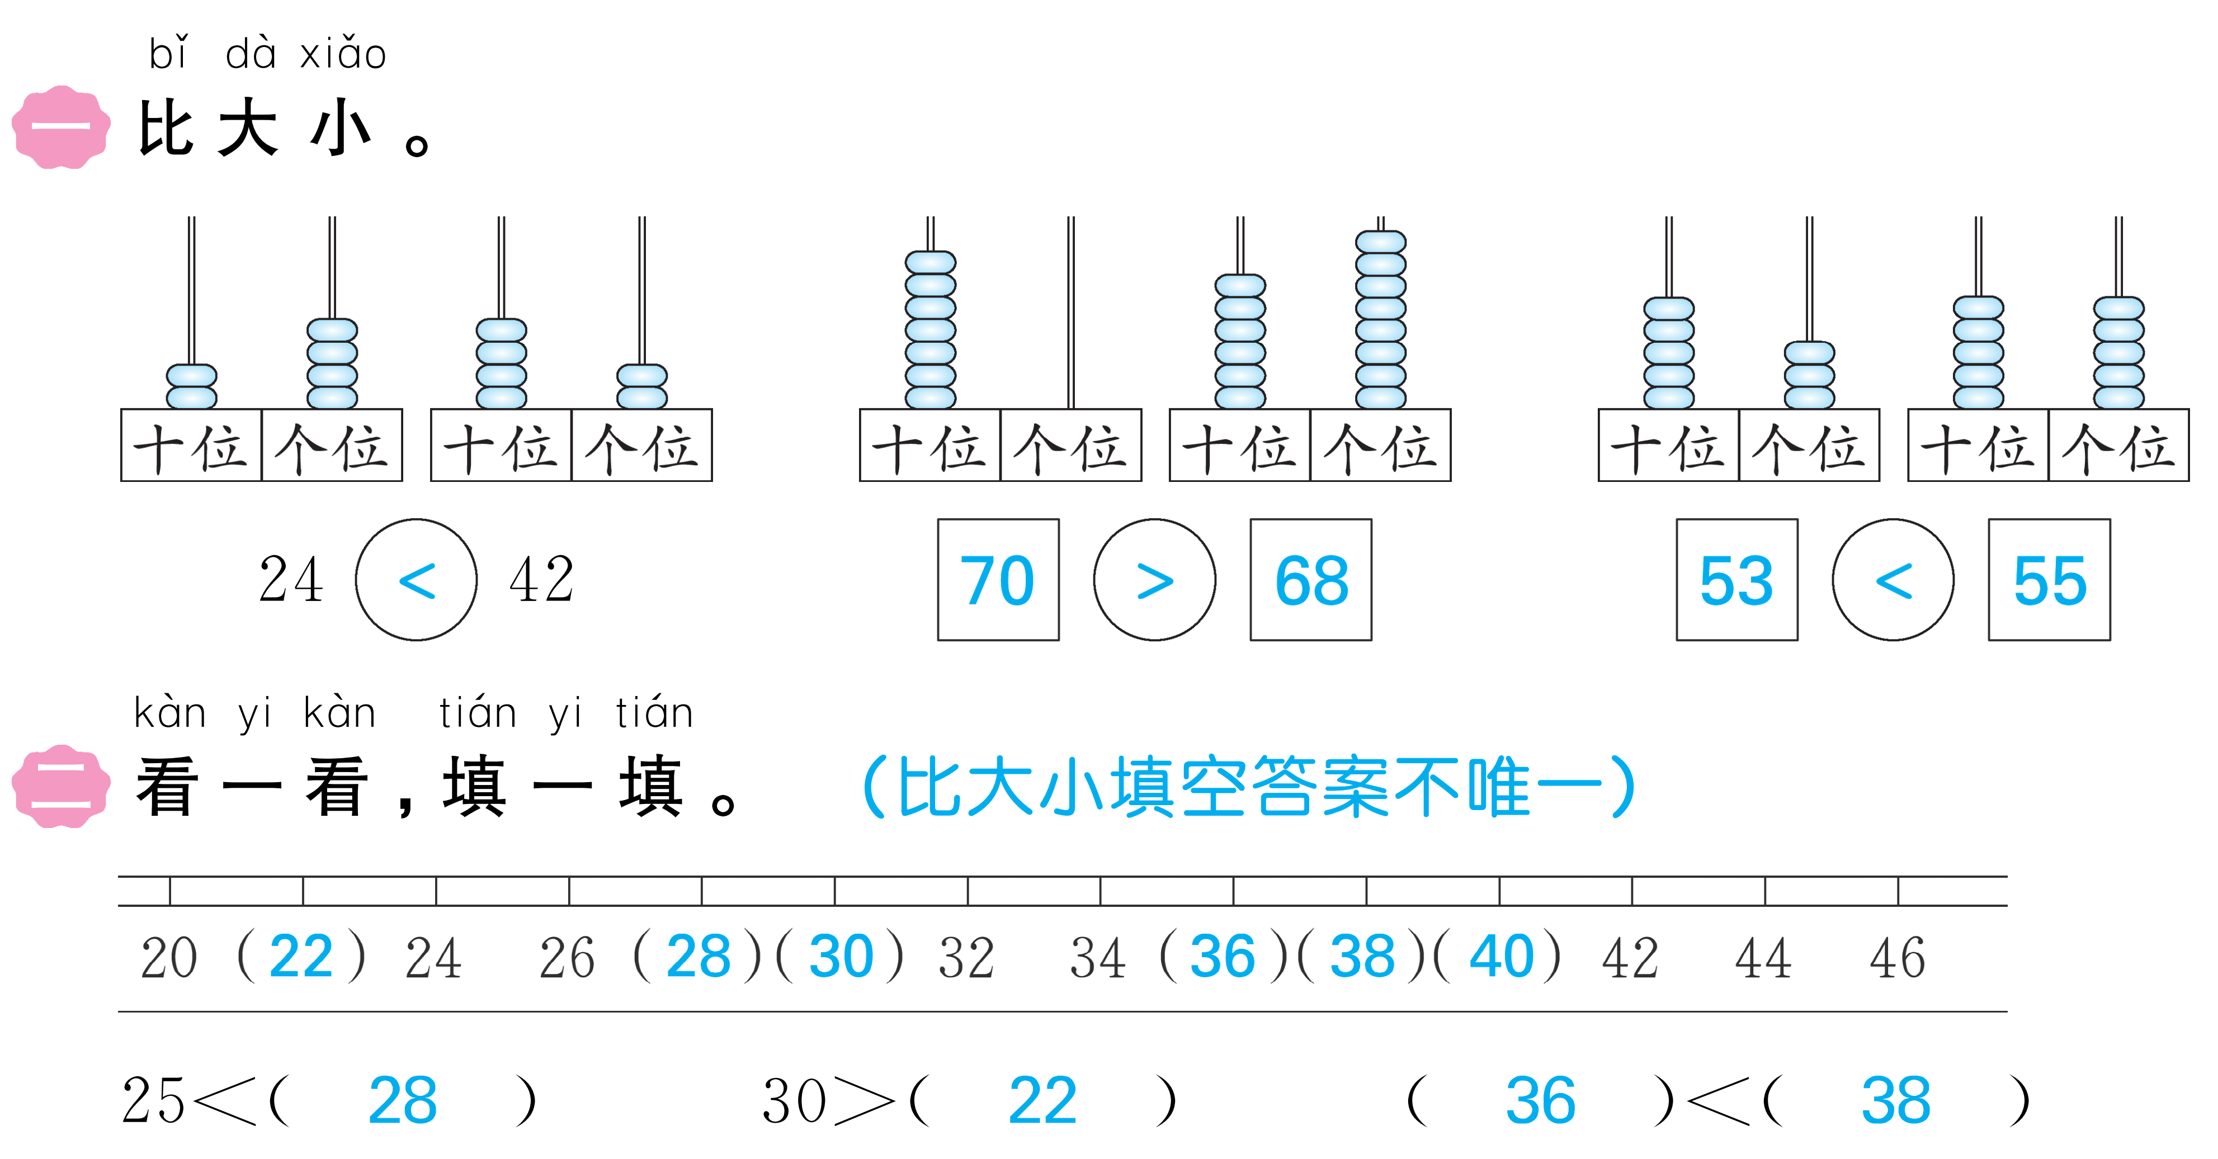

Slide 4
